Slide 1

MOCKUPS
140805_Mockups_MegacablePublicidad
Aplicó: Hansel Abraham Mendoza García y Eduardo Rodríguez Velasco
Responsable del Proyecto: Connie Larios
Fecha: 05/08/2014

Slide 2
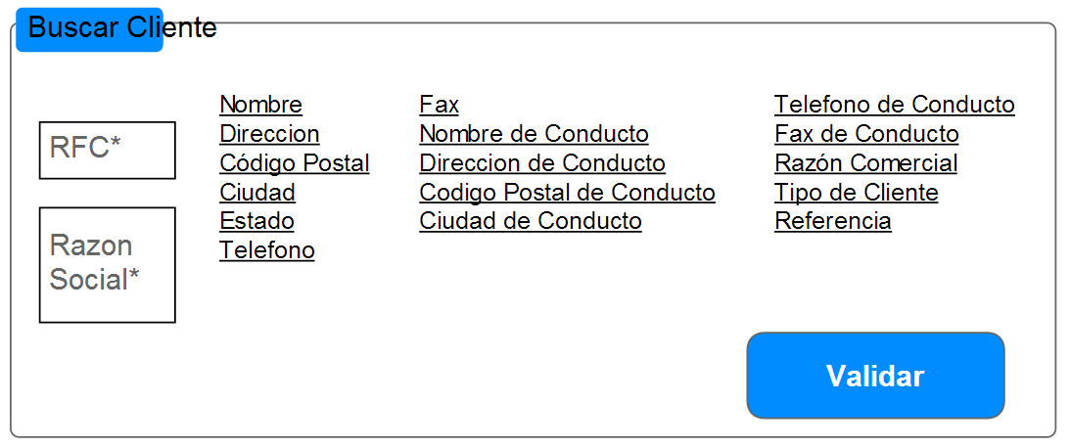
MegacablePublicidad
Validacion de Cliente
Se realizará la búsqueda del cliente y desplegara los datos.

Slide 3
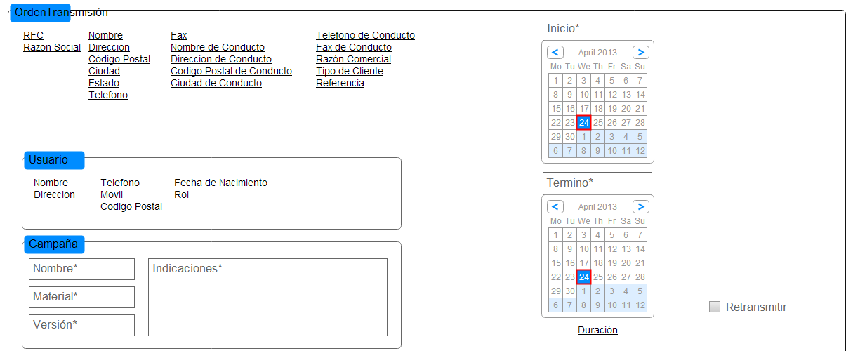
MegacablePublicidad
Orden de Transmisión (1-3)
Se llenarán los datos correspondientes a la campaña.

Slide 4
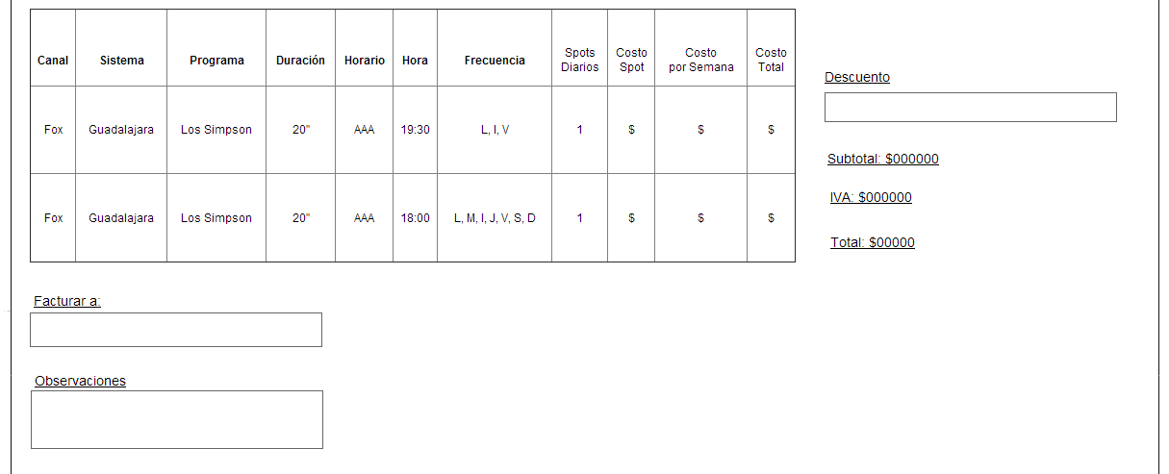
MegacablePublicidad
Orden de Transmisión (2-3)
Se agregan los productos correspondientes a la venta, se muestran los costos de los mismos.

Slide 5
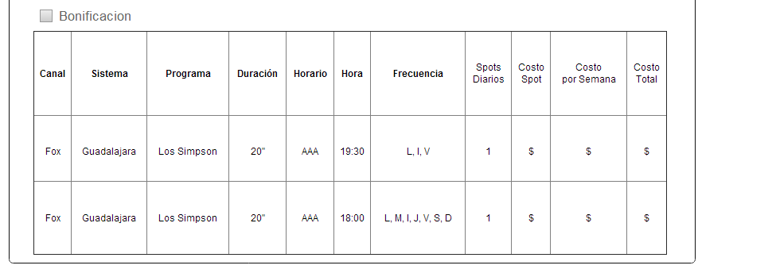

MegacablePublicidad
Orden de Transmision (3-3)
En caso de que se habilite la opción de bonificación, ofrecerá la posibilidad de agregar productos como bonificación.

